Slide 1
Мастер класс инструкторов физической культуры по теме: «Технология предметно-развивающей среды.
Повышение двигательной активности посредством использования нестандартного оборудования» .
«Использование нестандартного оборудования по физкультуре
«Радужное настроение»»
Подготовила;
Инструктор по физической культуре МБДОУ «Детский сад «Теремок» ст. Усть-Бузулукская Алексеевского муниципального района Волгоградской области»
Пономарёва Анжелика Владимировна
Notes:
Дизайн- тема -цвета
Фон- Стили фона
Анимация Растворение Скорость перехода (медленно) Смена слайдов (по щелчку)

Slide 2
Ж.Ж.Руссо говорил :
«Чтобы сделать ребенка умным и рассудительным : сделайте его крепким и здоровым : пусть он работает, действует, бегает, пусть он находится в постоянном движении.»

Slide 3
Задачи
1. Поделиться личным опытом работы по сохранению здоровья с использованием нестандартного оборудования, которое оказывает положительное воздействие на речевое, физическое и эмоциональное развитие детей.
2. Позаботиться об организации, разнообразии, а также выполнении основных задач и требований к содержанию двигательной активности детей.

Slide 4
Цели
1. Обозначить роль нестандартного оборудования в организации физкультурно-оздоровительной работы с детьми.
2. Расширить предметно-развивающую среду путём создания нового нестандартного оборудования, помогающего полноценному физическому и психическому развитию детей дошкольного возраста.
3. Освоить на практике упражнения для профилактики и коррекции плоскостопия.

Slide 5
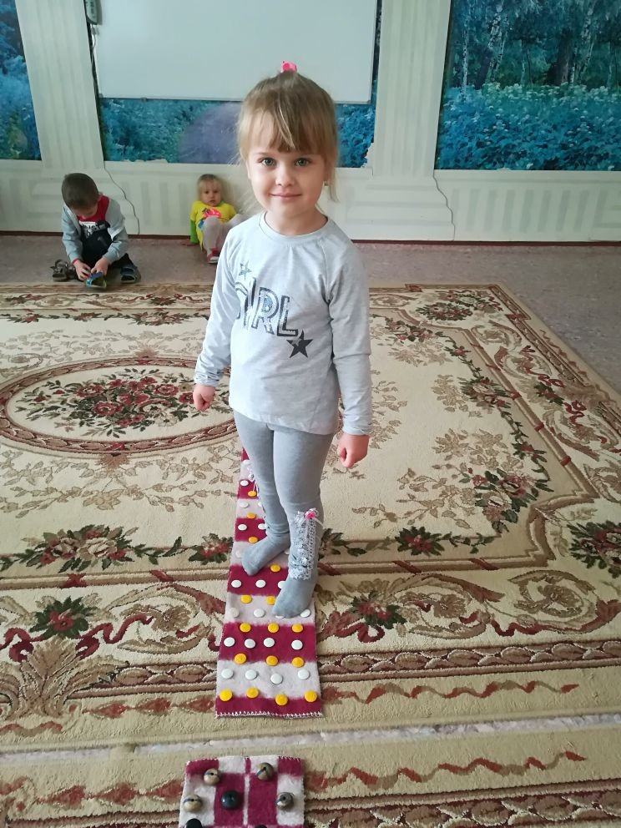
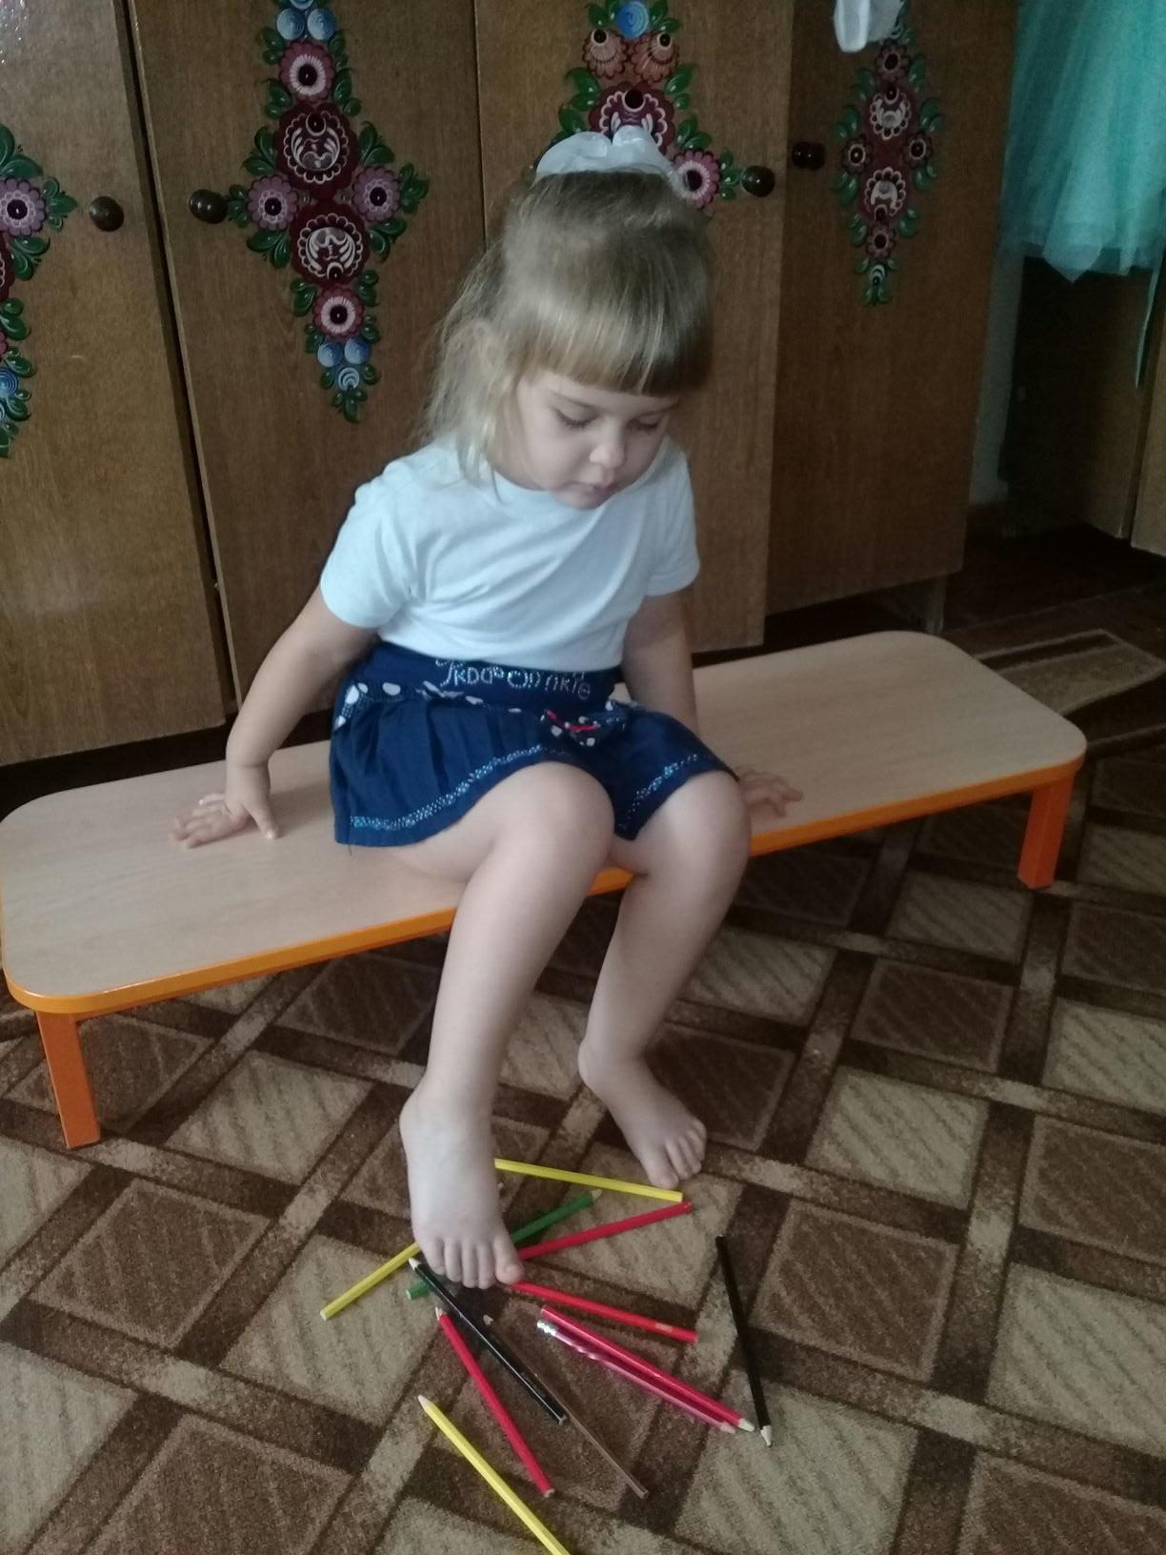
Дошкольники обязательно должны ходить босиком по разнообразным поверхностям, выполнять коррекционные упражнения с разными пособиями, начиная с раннего возраста.

Slide 6
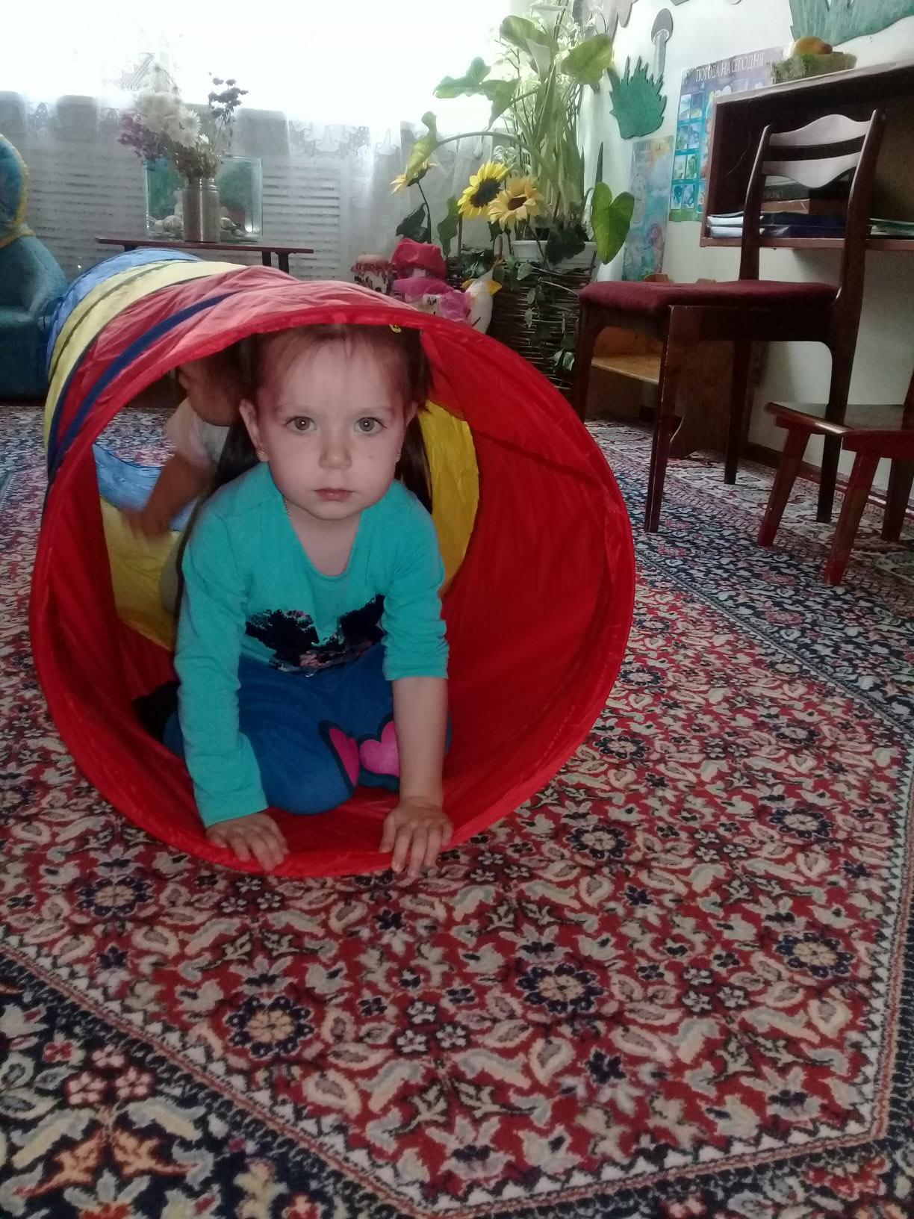
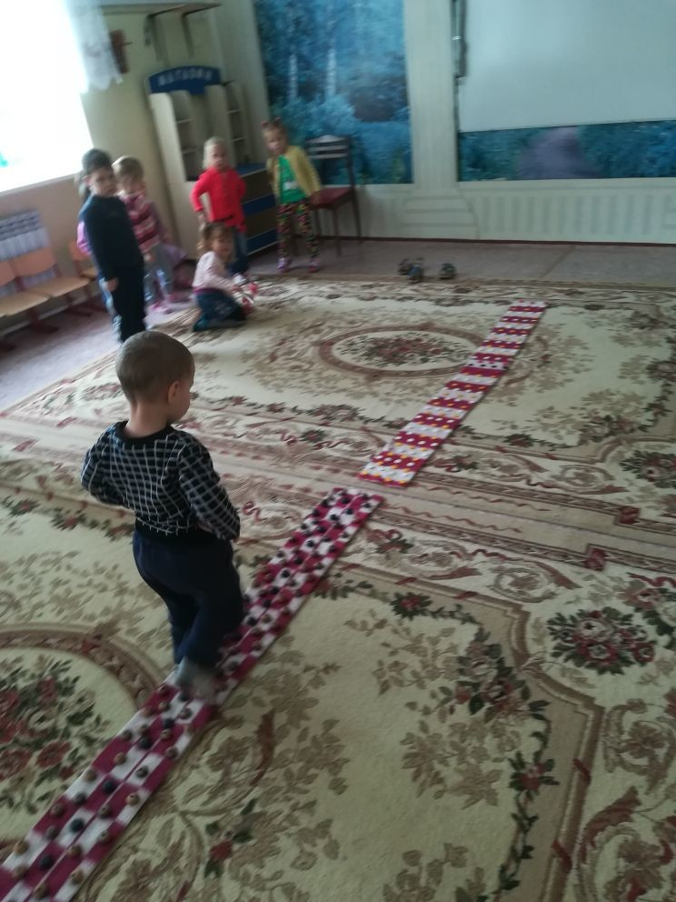
Младший дошкольный возраст

Slide 7
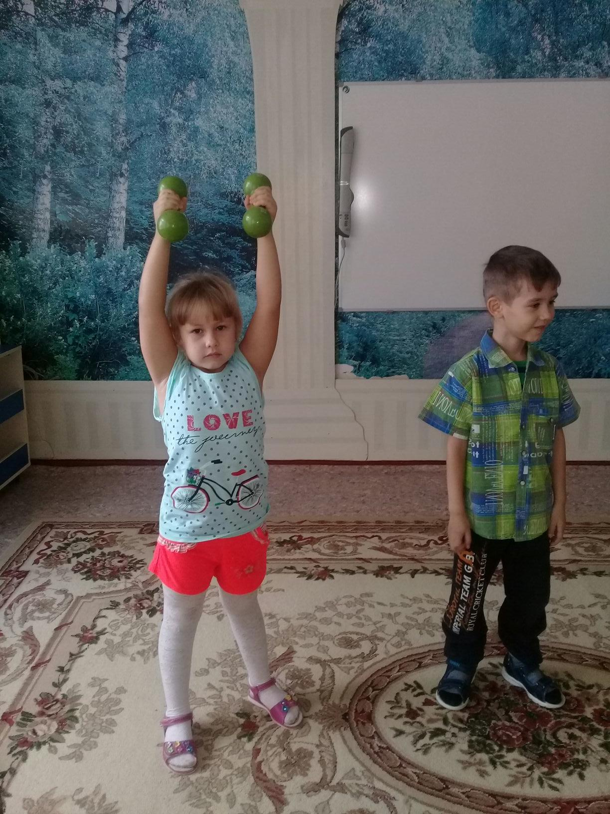
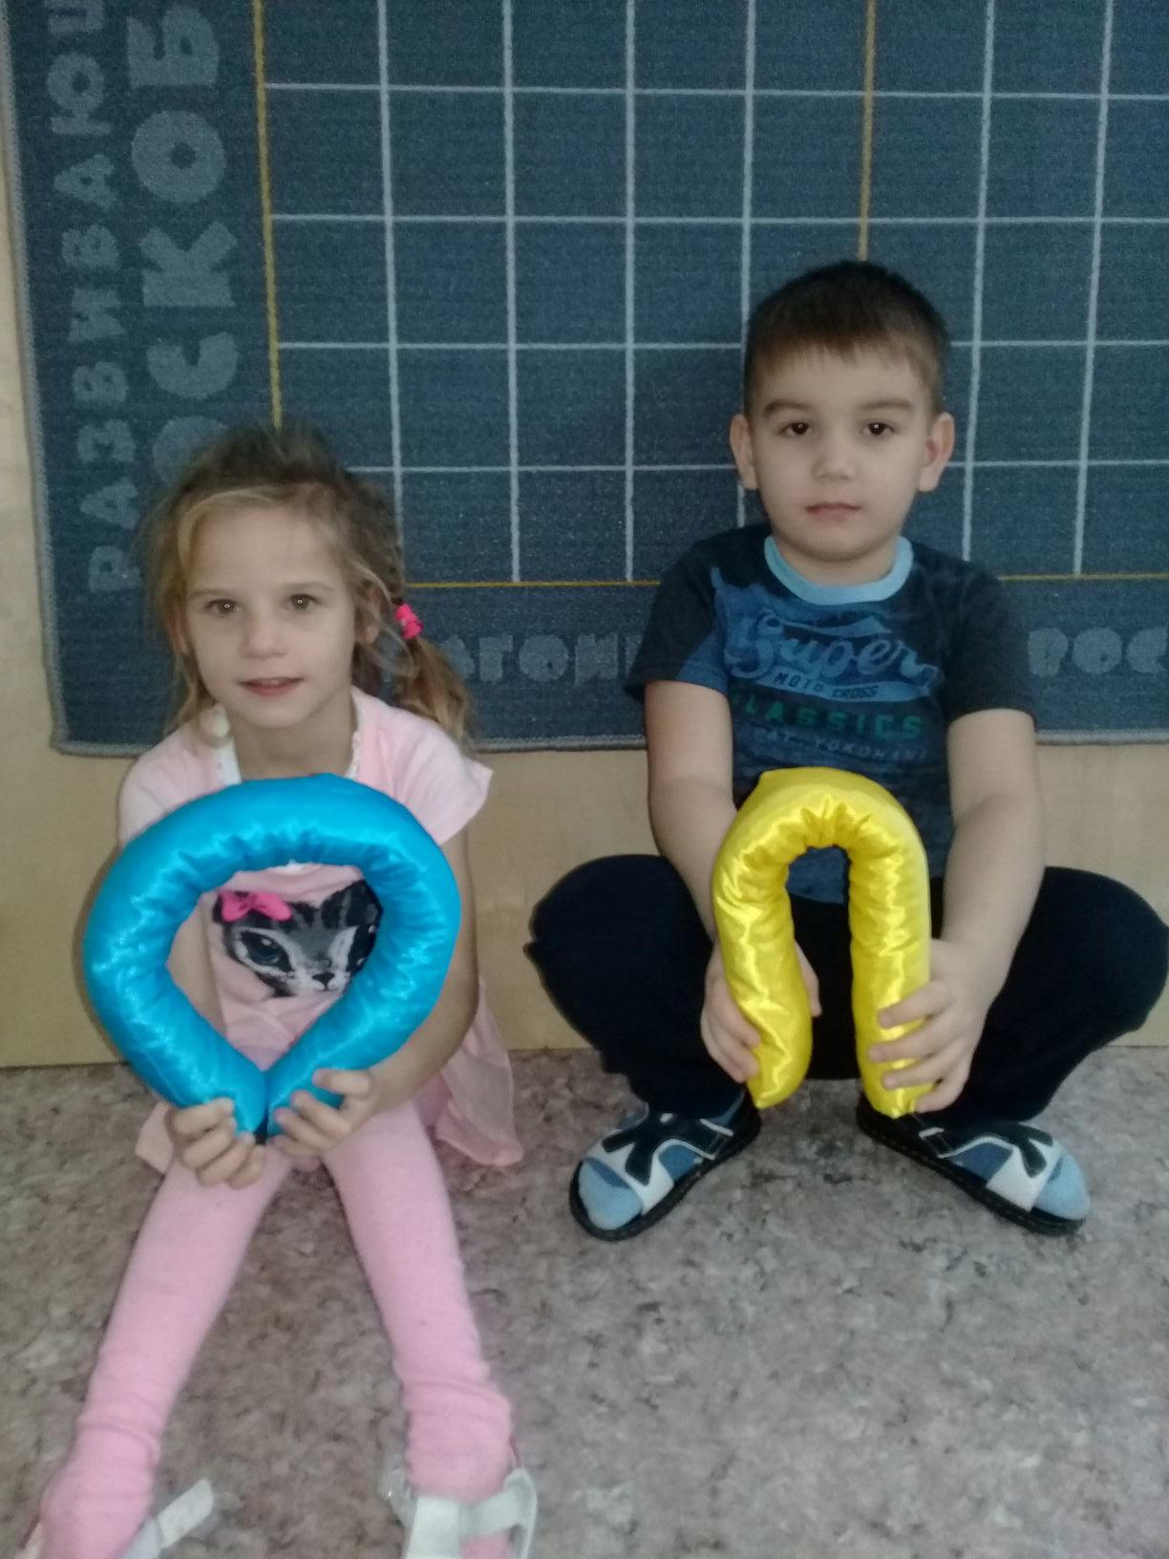
Средний дошкольный возраст

Slide 8
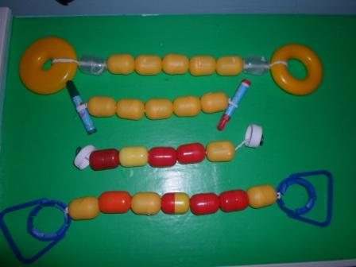
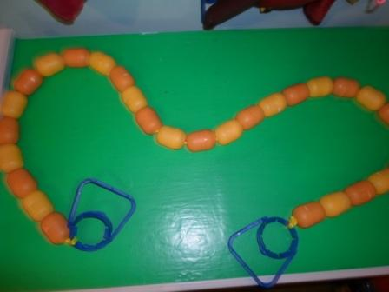
Прыгалка и эспандеры из капсул киндер -сюрприза

Slide 9
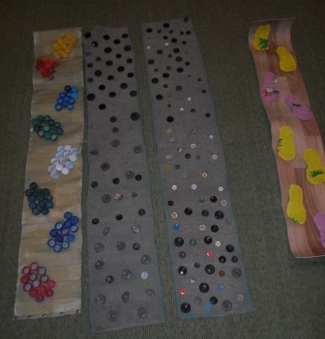
Массажные дорожки

Slide 10
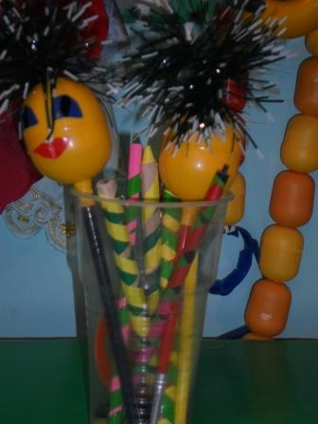
Чудо-карандаши для профилактики плоскостопия, для мелкой моторики рук

Slide 11
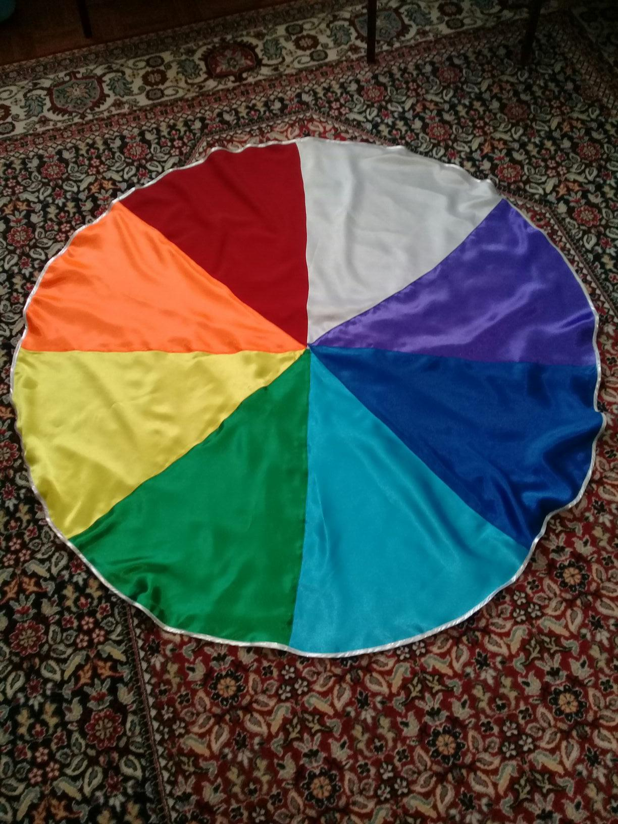
Парашют «Радужное настроение»

Slide 12
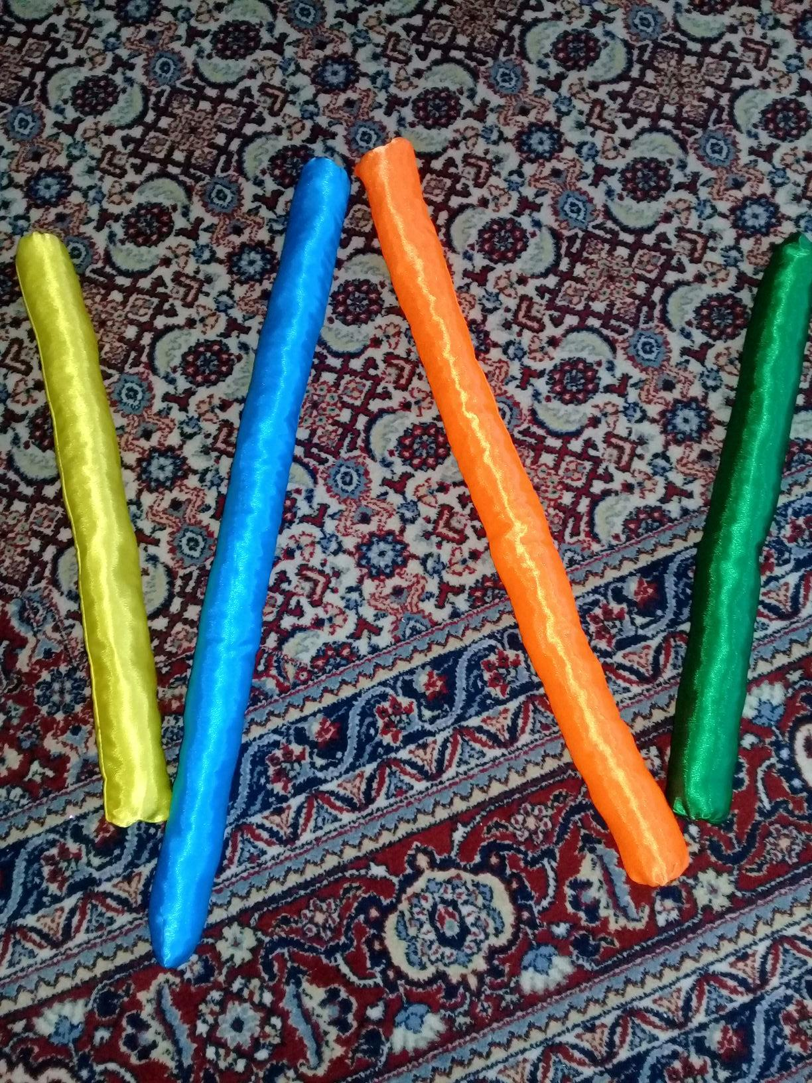
Мягкие модули «Волшебные палочки»

Slide 13
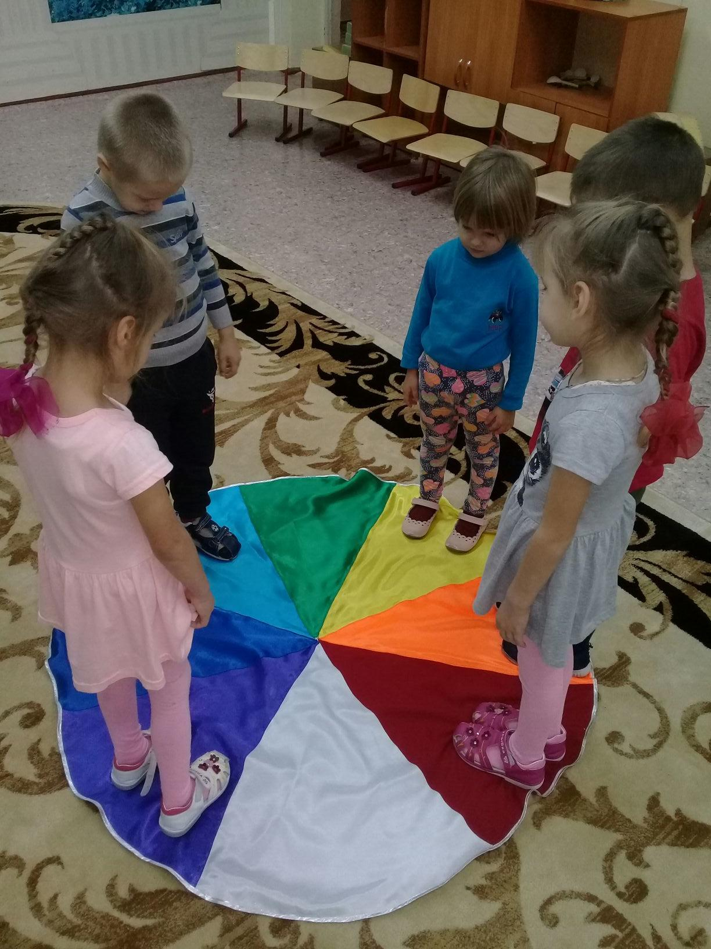
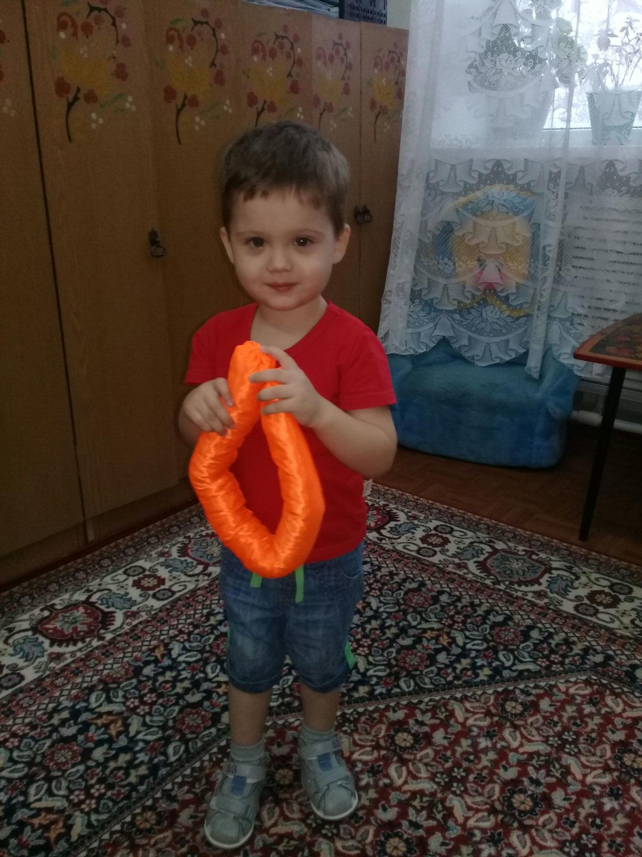
Упражнения с парашютом и палочками

Slide 14
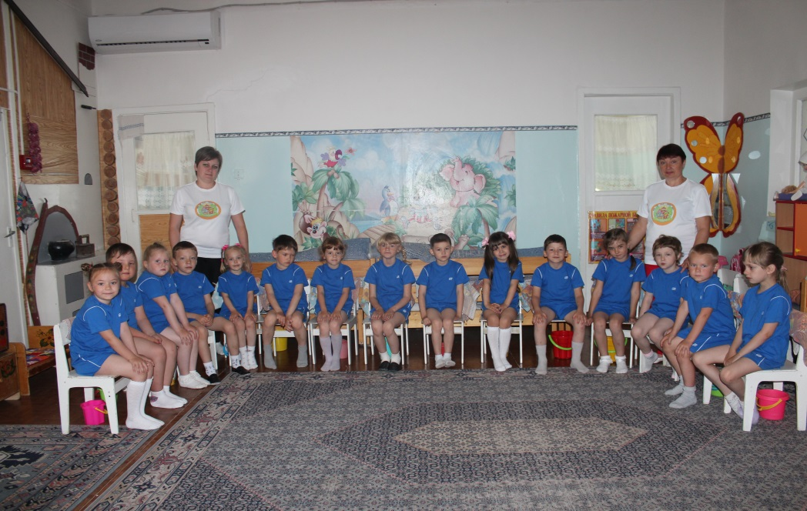
В заключении хочется отметить….
Использование нестандартного оборудования «Радужное настроение» имеет огромную вариативность и интергативность. А играть с таким оборудованием – одно удовольствие. Желаю вам здоровья и радужного настроения!!!

Slide 15
СПАСИБО ЗА ВНИМАНИЕ!
Notes:
Вставка-звук-звук из организатора клипов- воспроизведение звука: автоматически.
Анимация –настройка анимации 1. звук по щелчку2.«Спасибо..» с предыдущим

